Slide 1
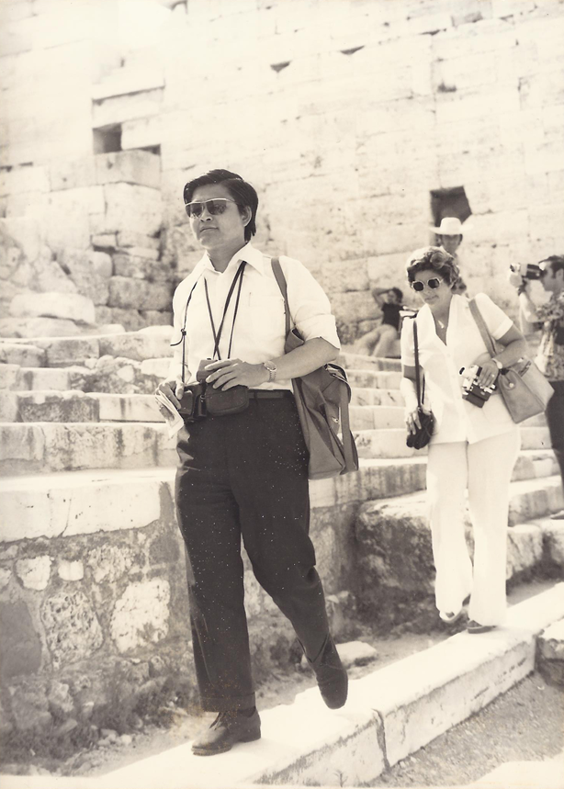

臺灣建築學會
2013年會士
林將財先生

Slide 2
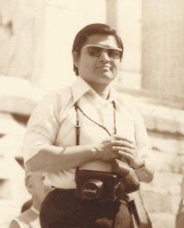
林將財 (Chiang-Tsai Lin)
民國23年11月4日生
監察院高級顧問
中國市政學會榮譽副理事長
台灣建築學會會員

Slide 3
林將財 (Chiang-Tsai Lin)
主要學歷
--民國42年台灣省立嘉義工業職業學校高級部建築科畢業
--民國46年臺灣省立成功大學建築工程系畢業
--民國61年日本建設省海外技術協力事業團都市計畫訓練課程結業
--民國63年英國倫敦大學倫敦學院環境研究所發展規劃組結業
專業資格
--民國43年公務人員普通考試建築工程科及格
--民國45年公務人員高等考試建築工程科及格
--民國45年建設人員工業技師考試及格

Slide 4
主要經歷
台灣省政府建設廳公共工程局工務員： 民國48年5~12月
台灣省政府建設廳公共工程局幫工程司：民國49年1月~民國54年10月
台灣省政府建設廳公共工程局副工程司：民國54年10月~56年9月
台北市政府工務局都市計畫科長： 民國56年7月~民國61年12月
台北市政府工務局都市計畫大隊長： 民國62年1月~民國65年12月
台北市政府工務局都市計畫處長 ： 民國66年1月~民國71年10月
台灣省政府建設廳副廳長： 民國71年10月~民國81年12月
台灣省政府住宅及都市發展局長： 民國82年1月~民國85年7月
台灣省政府建設廳廳長： 民國85年7月~民國88年1月
監察委員： 民國88年2月~民國94年1月

Slide 5
榮譽事蹟
民國41、42年榮獲嘉義工職學業成績優等獎
民國42年榮獲嘉義縣青年節優秀青年獎
民國44年榮獲台南工學院品學兼優獎
民國45年榮獲成功大學品學兼優獎
民國45年榮獲台南市青年節優秀青年獎
民國46年榮獲成功大學畢業成績優良獎
民國71年獲選第六屆中華民國都市計畫學會理事長
民國76年榮獲 公務人員二等服務獎章
民國79年榮獲 公務人員一等服務獎章
民國82-85年期間積極推動軍眷村合作改建國民住宅計畫

Slide 6
榮譽事蹟
民國83年創建住都局施工品管制度，成為省府第一個榮獲ISO9000系列品質認證單位
民國86年頒發臺灣省優良營造工程獎
民國89年榮獲中研院近代史研究所列入都市計畫前輩人物訪問紀錄
民國94年榮獲監察院二等監察獎章
民國100年榮獲嘉工列入建校九十週年紀念冊「薪傳 校友人物誌」
民國101年榮獲國史館台灣文獻館訪談印行「林將財先生口述訪談」專冊
民國103年榮獲臺北市都市再生特殊貢獻獎

Slide 7
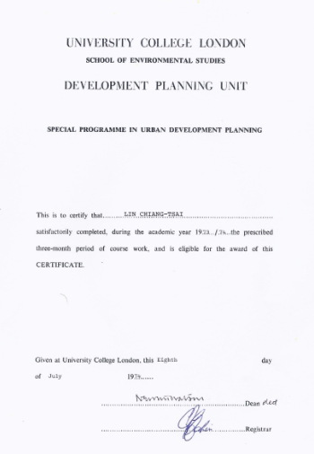
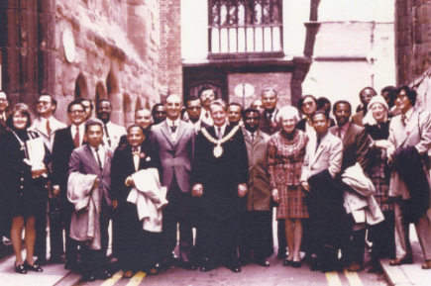
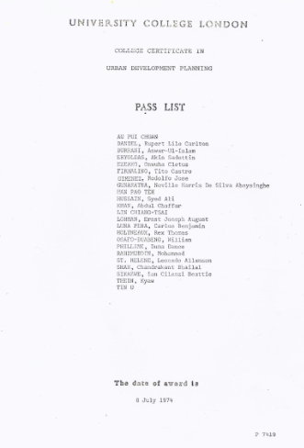
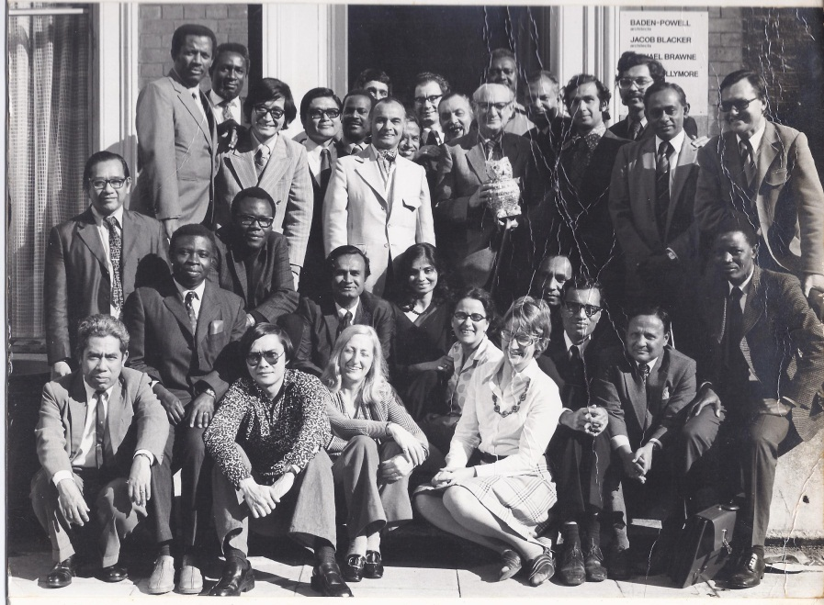
倫敦大學倫敦學院環境研究所發展規劃組

Slide 8
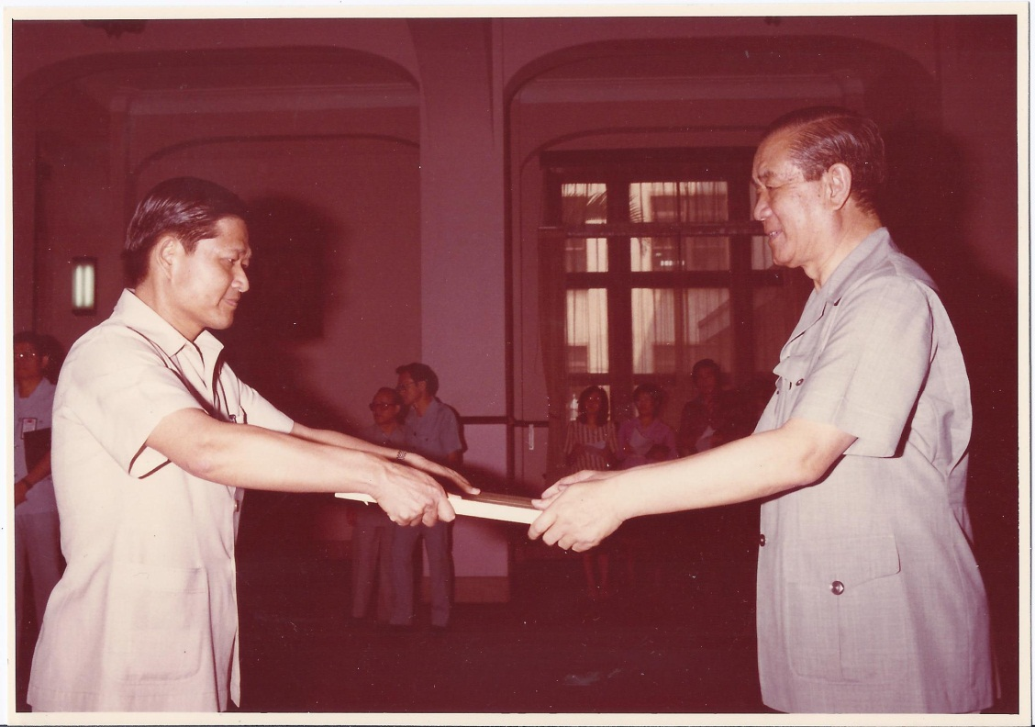
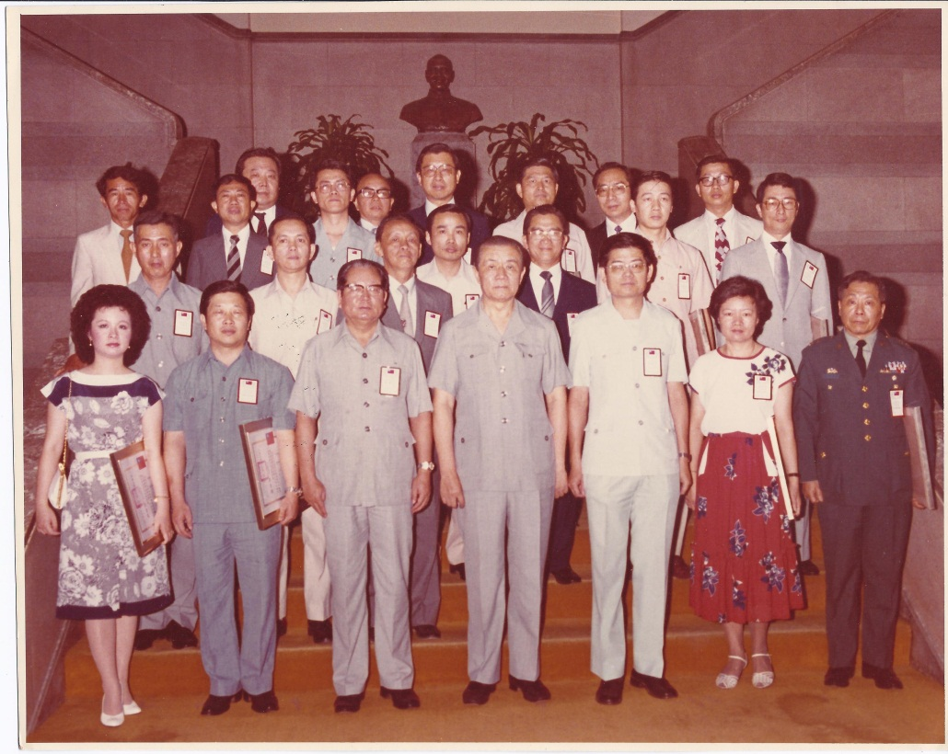
台北市政府工務局都市計畫處長(1977-1982)
接受行政院孫院長頒獎

Slide 9
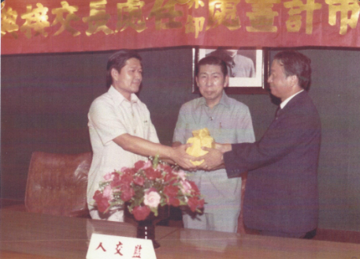
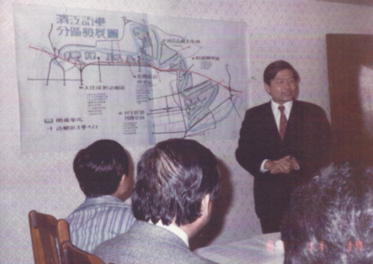
台北市都市計畫處長(1977-1982)
都市計畫處長交接典禮
濱江計劃分區發展簡報

Slide 10
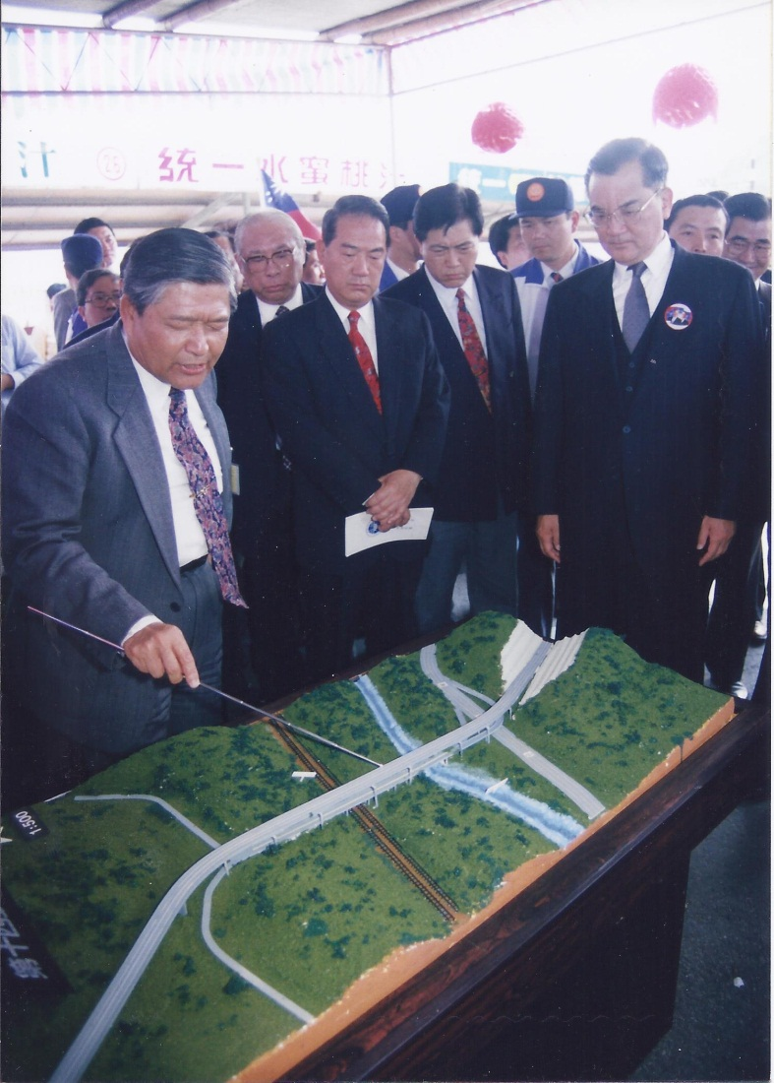
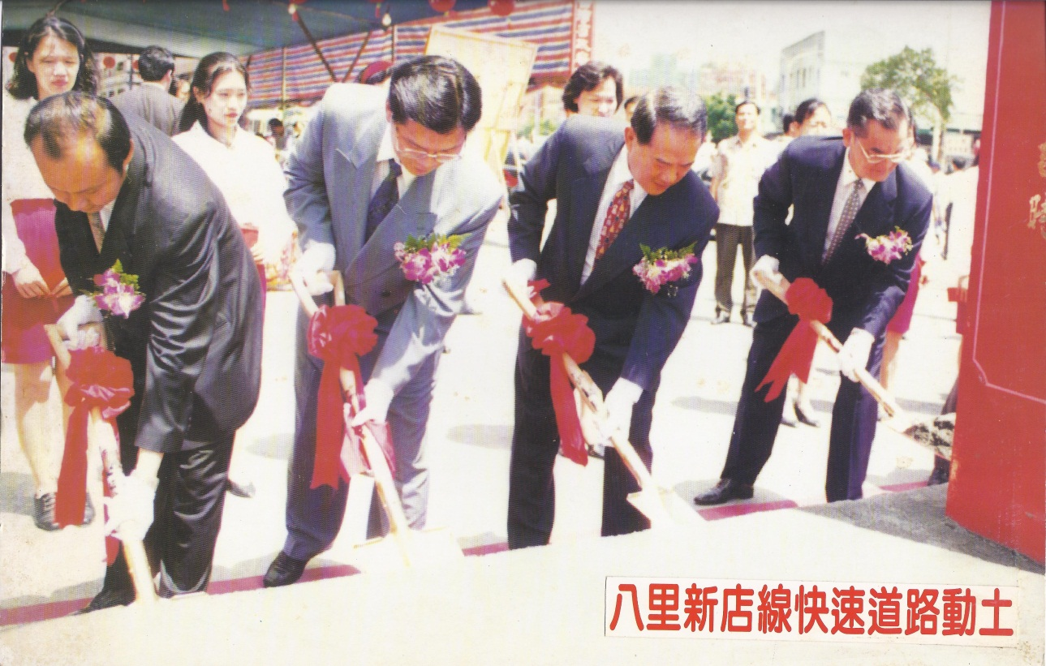
台灣省政府住宅及都市發展局長
八里新店線快速道路動土與簡報

Slide 11
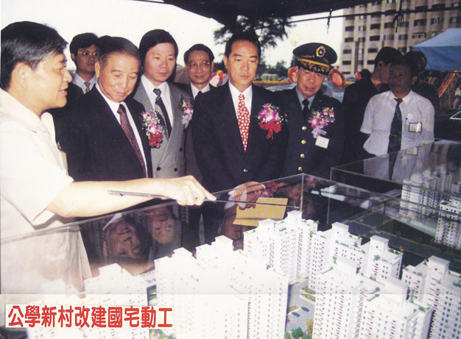
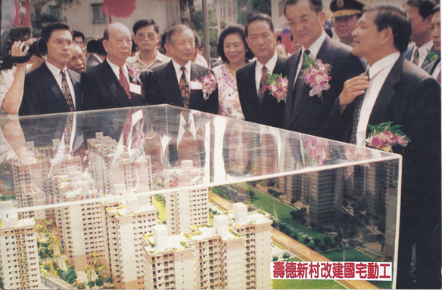
台灣省政府住宅及都市發展局長

Slide 12
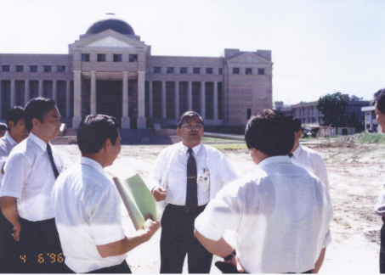
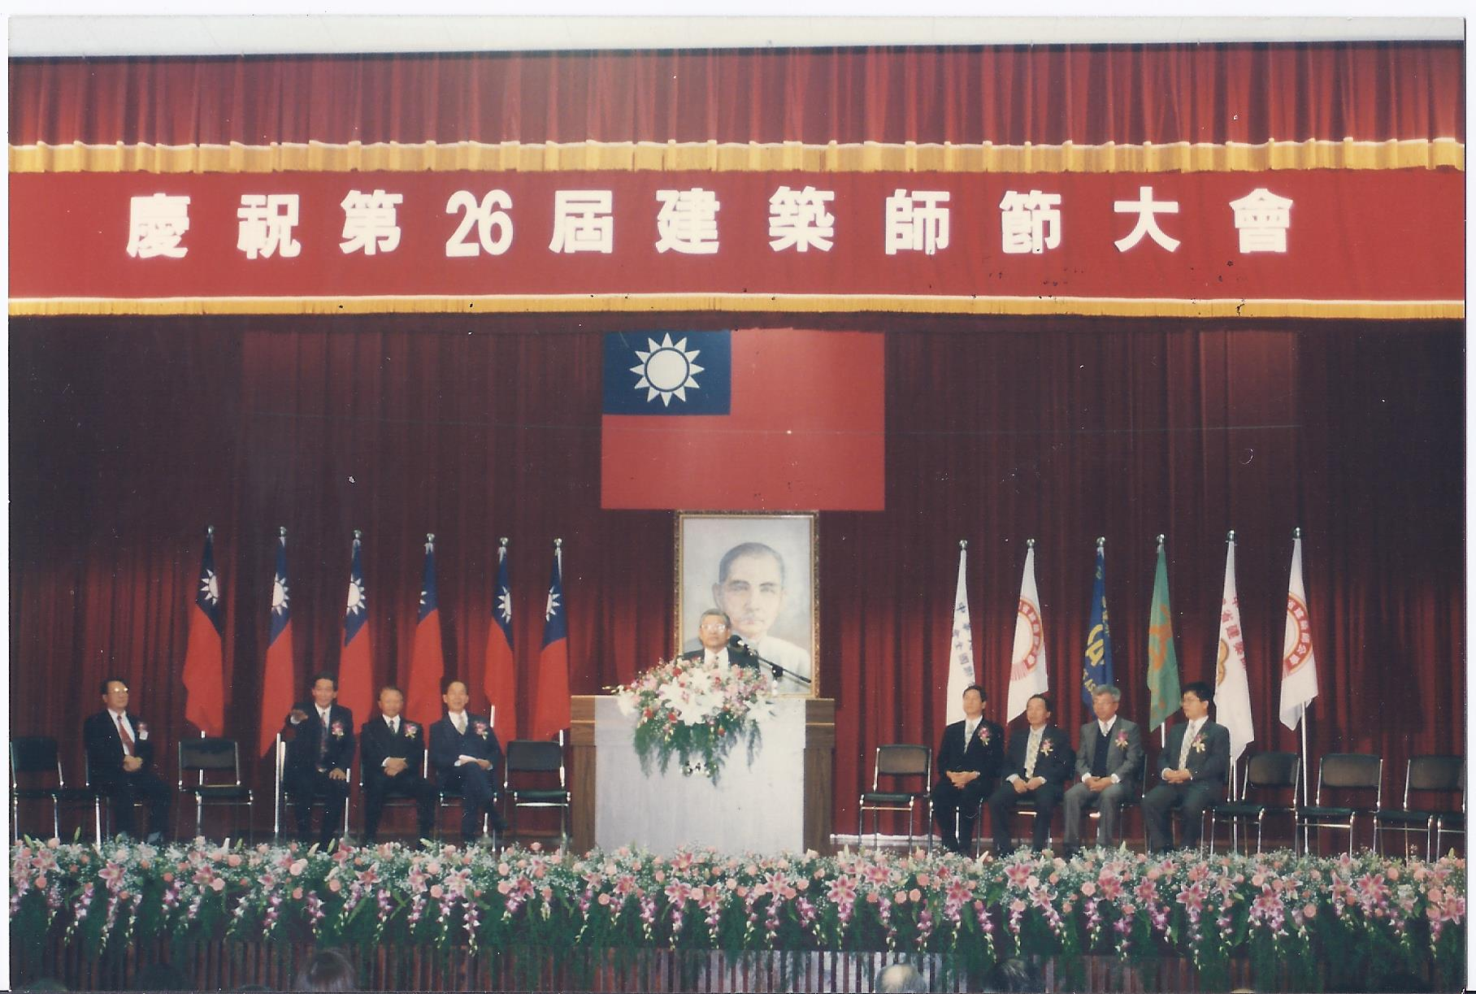
台灣省政府建設廳廳長
林廳長於建築師節大會致詞
巡視國史館台灣文獻館工程進度

Slide 13
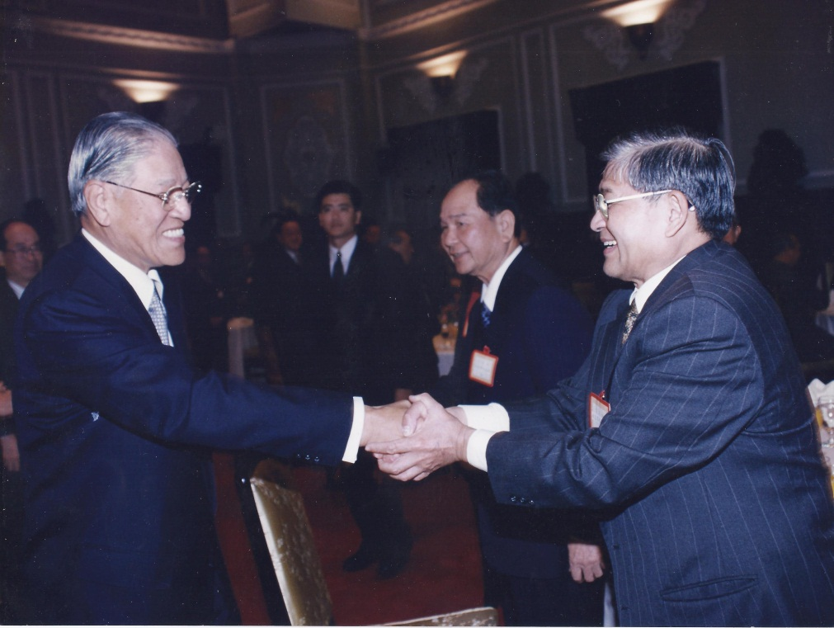
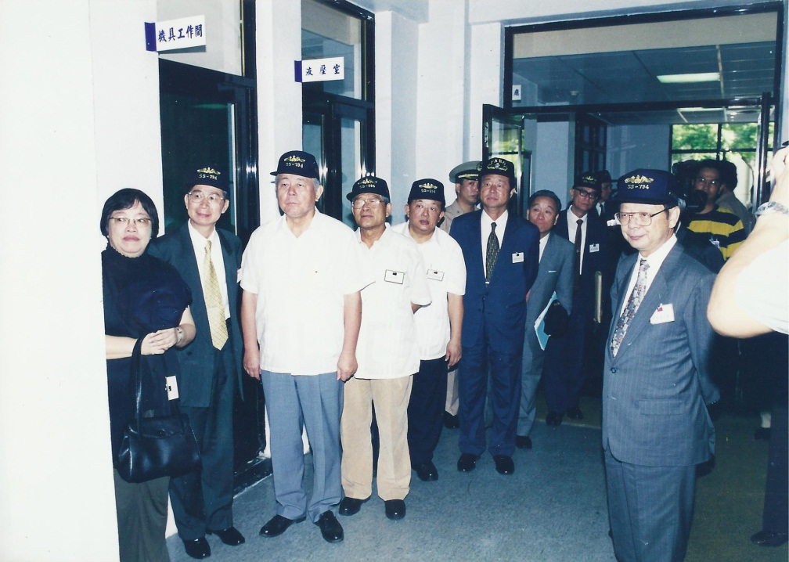
擔任監察委員
擔任監察委員訪視一景
榮獲李登輝總統提名監察委員

Slide 14
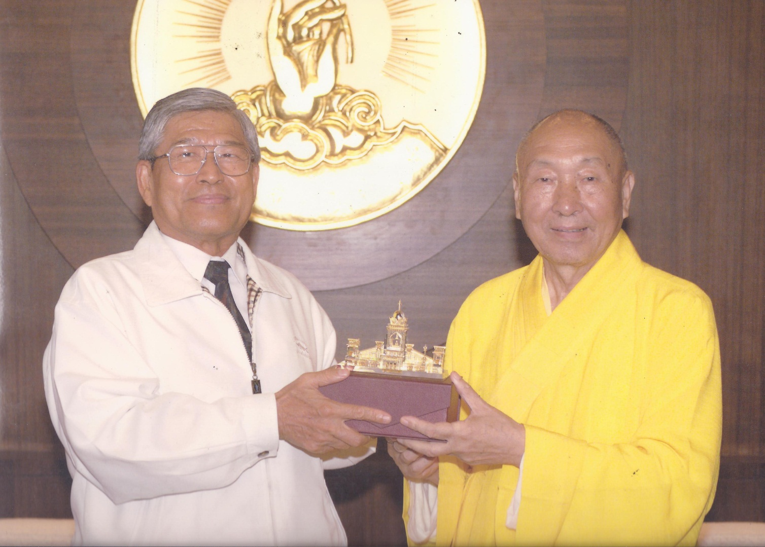
熱心於社會公益
熱心公益，接受埔里中台禪寺惟覺大和尚感謝

Slide 15
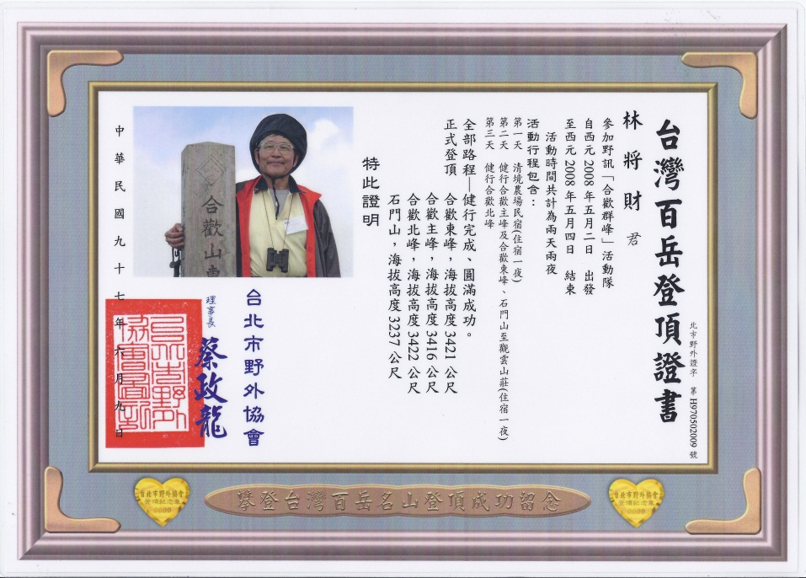
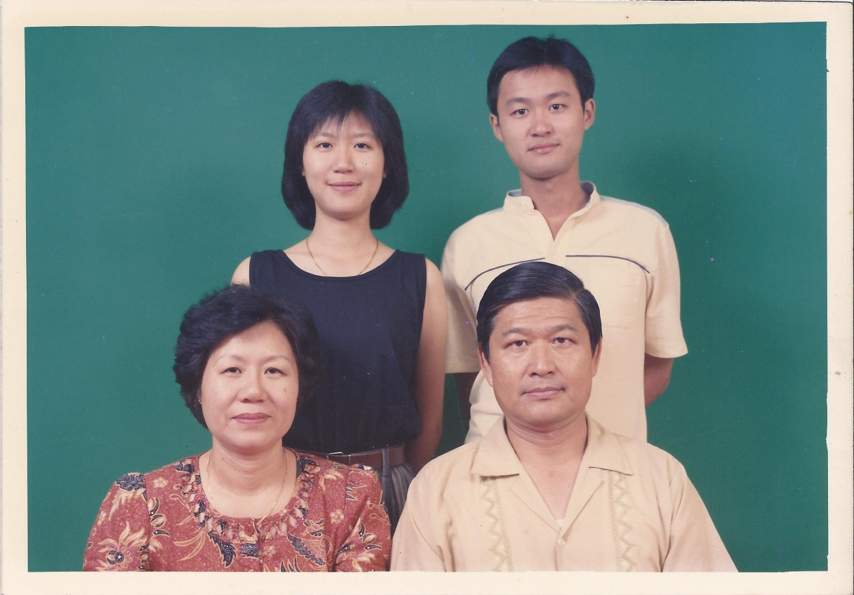
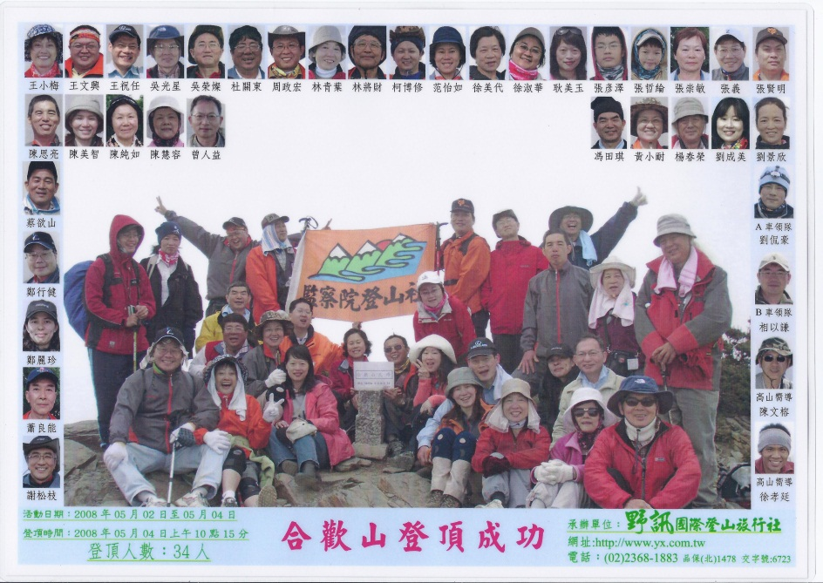
生涯軌跡---家庭與興趣

Slide 16
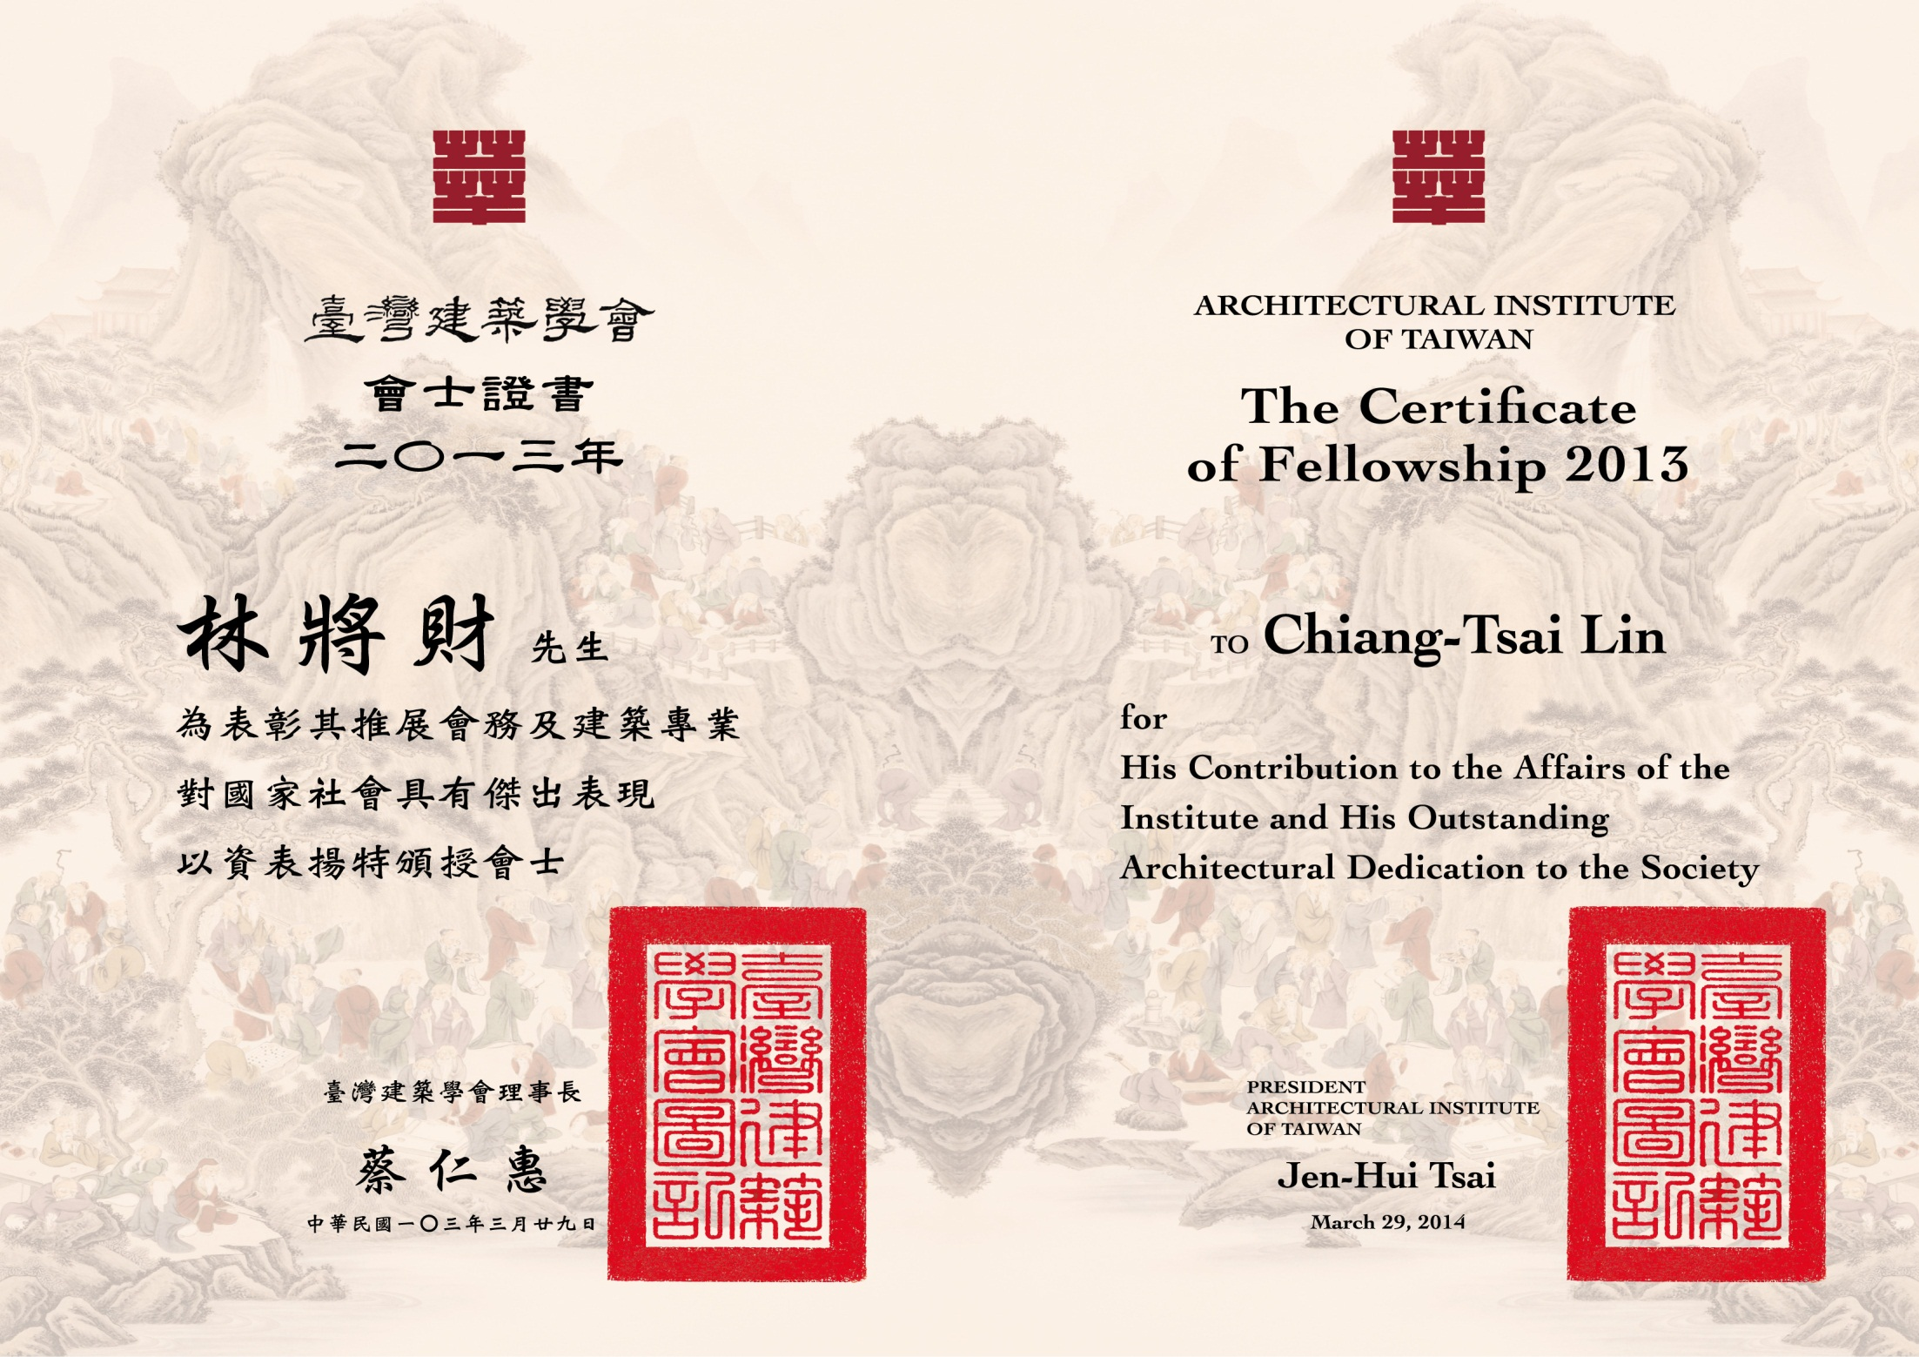

Slide 17
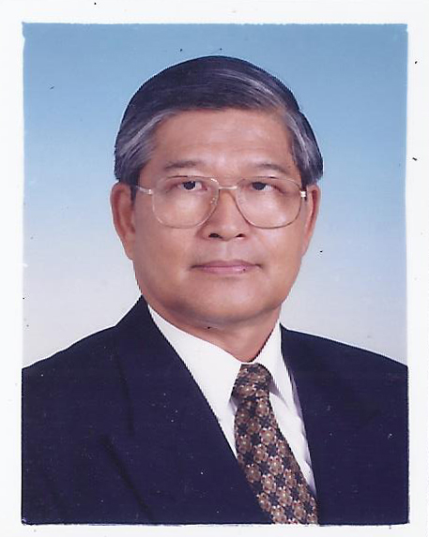
恭喜 林將財 會員 晉升會士

